Slide 1
第六週進度報告
報告者: 林廣學
2013/10/15

Slide 2
上禮拜在.......
將解析NFC的程式碼完成一部份(解析Tag)

Slide 3
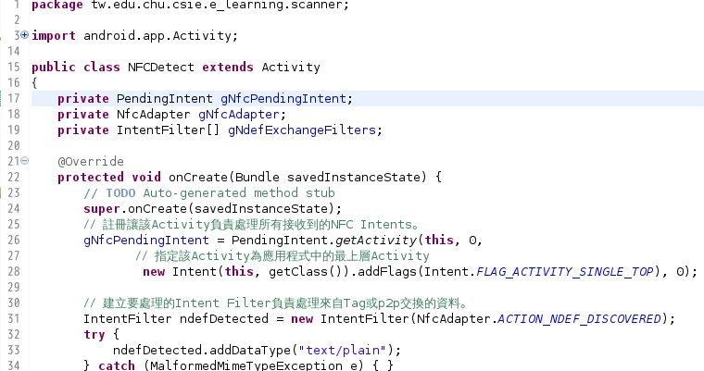
NFC

Slide 4
